Slide 1

互联网数据库项目展示
娱乐推荐平台
presentation
队名：DBIS学前班， 组长：卢远志 组员：欧阳哲，丁彦添

Slide 2

目录
小组分工
前端展示
后端展示

Slide 3

小组分工
组长：卢远志
初期yii框架的配置，利用gii自动生成网站初始模板，对留言板，小组成员，电影，奥斯卡，主页五个网页模块的源码编写，撰写部署文档和录制视频。
组员：欧阳哲
创建数据库中的用户，留言板，奥斯卡奖，艾美奖，格莱美奖，托尼奖六张表，对艾美奖，格莱美奖，音乐，电视剧四个网页模块的源码编写，制作ppt和撰写实现文档。
组员：丁彦添
创建数据库中的戏剧，电影，电视剧，书籍，音乐，游戏六张表，对书籍，戏剧，游戏，托尼奖四个网页模块源码的编写，撰写用户手册，需求文档和设计文档。

Slide 4


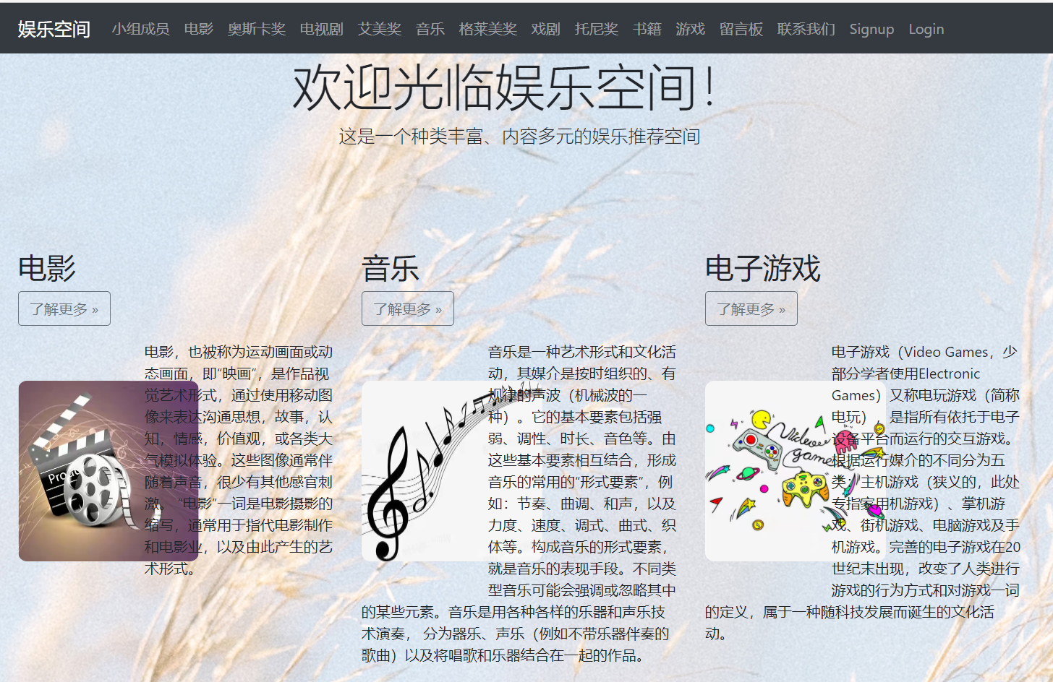
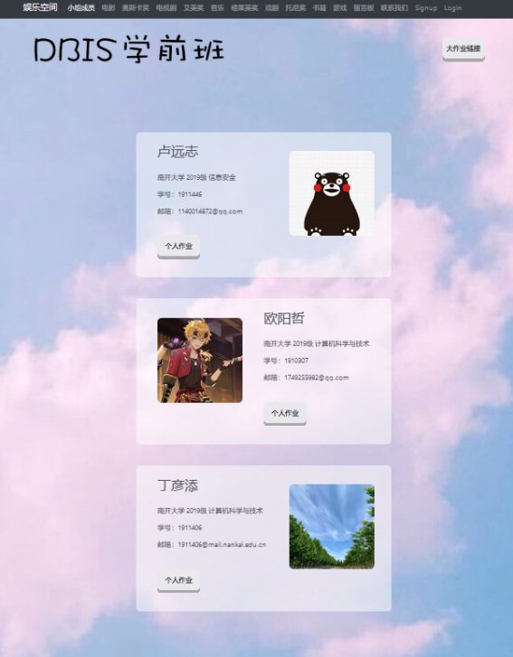
前端展示
网站前端分为娱乐空间、小组成员、电影、音乐、奥斯卡奖、留言、登陆、注册等网页模块。
娱乐空间、小组成员
娱乐空间作为网站的首页，主要起欢迎和介绍作用。
小组成员模块点击对应按钮可跳转至团队作业和个人作业链接。

Slide 5
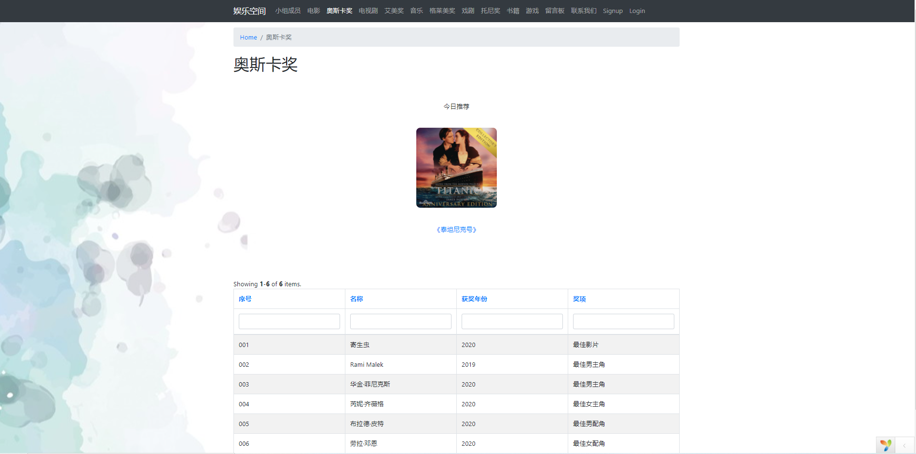
前端展示
电影、电视、音乐、游戏、奥斯卡奖、艾美奖等若干个网页模块主要是以图片和表的形式推荐一些热门的娱乐、文艺作品。这些数据都储存在数据库表中，会根据表中数据呈现所有内容。

Slide 6
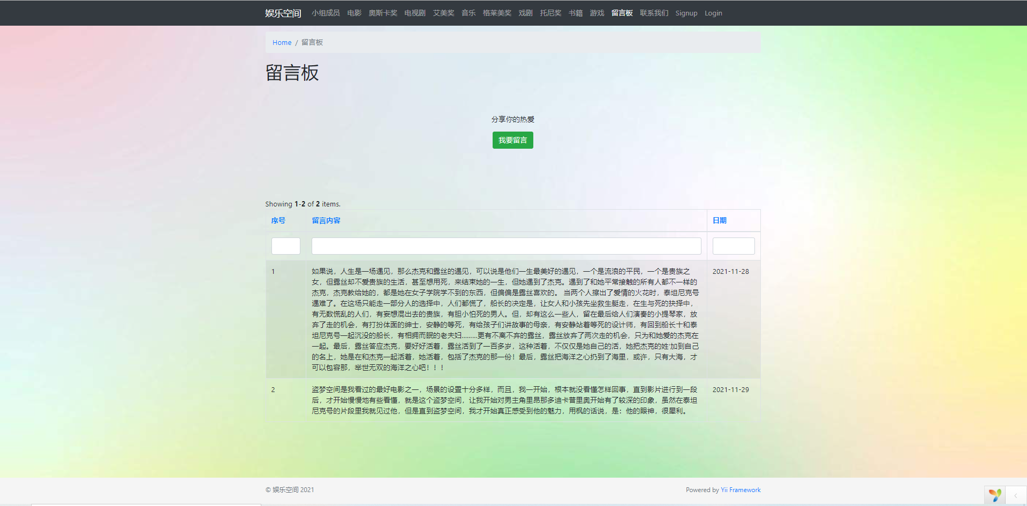
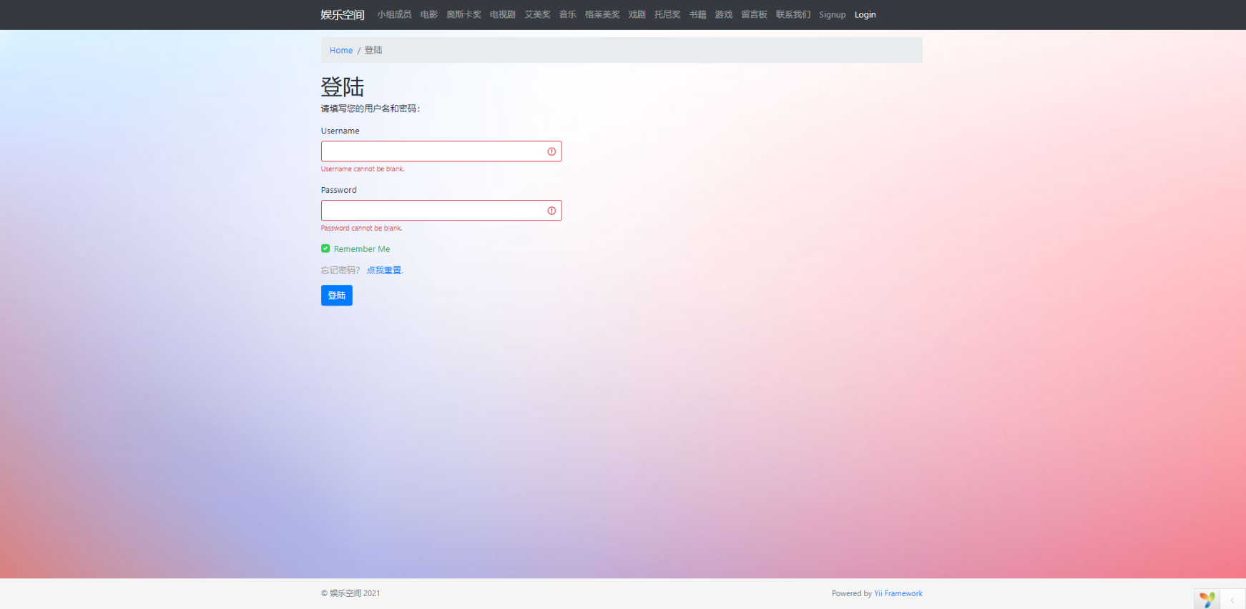
登陆、注册
用户注册会将用户数据储存到user数据库表中，登陆时若与user表中数据存在匹配则登陆成功。
留言板
用户可以在此留言并展示在网页上。

Slide 7
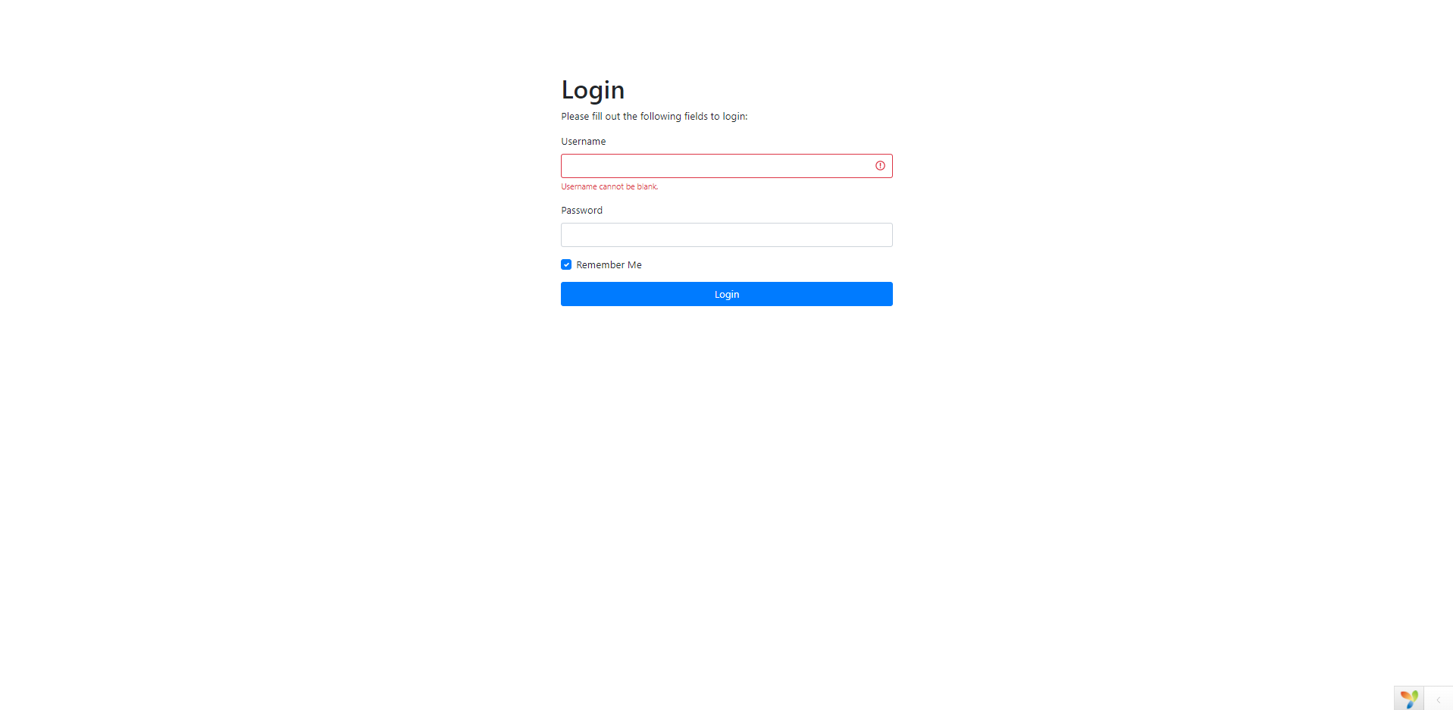
后端展示
相比于前端界面，后端界面注重简洁实用，刚进入后端时需要管理员账号和密码登陆。

Slide 8
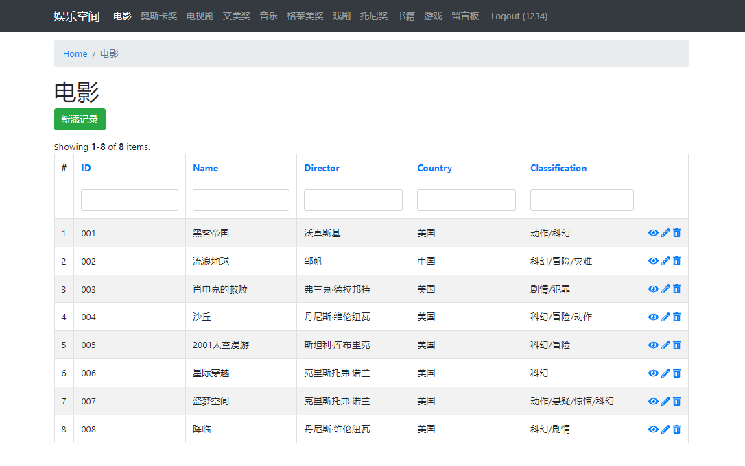
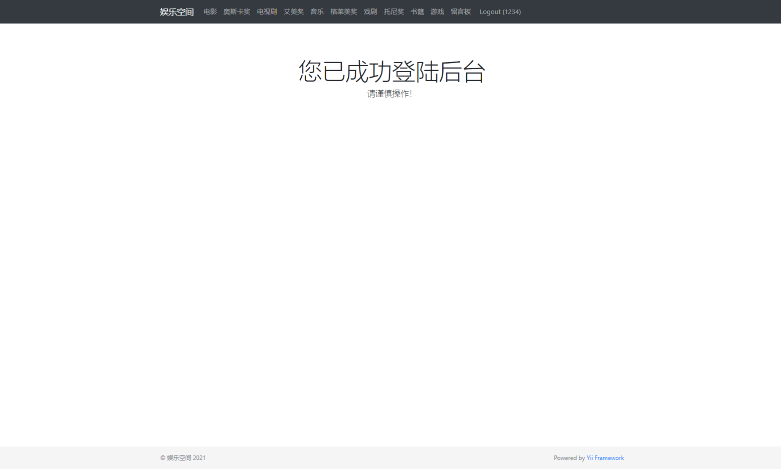
后端登陆
成功界面
管理员可在后台管理数据库表中的内容，实现对电影、电视、留言等数据的增删改查工作。点击右上角logoout则需重新登陆。

Slide 9
谢谢观看！
Thanks！

